Slide 1
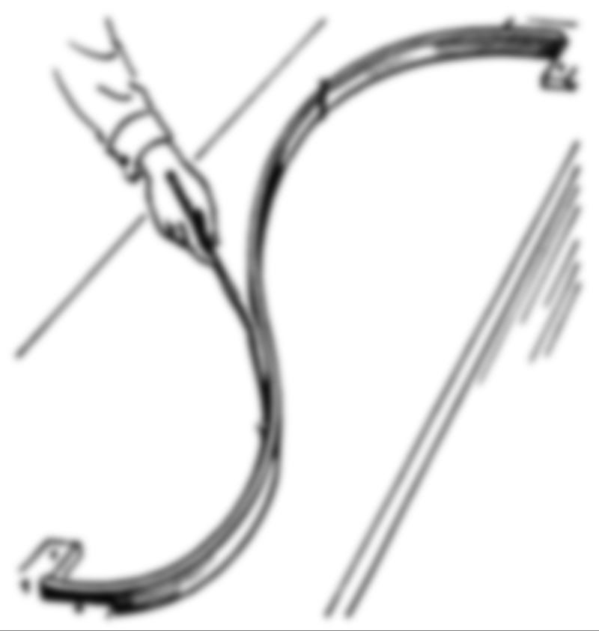
Representação e Modelagem
Professor Gilzamir Gomes
Ciência da Computação – Disciplina de Computação Gráfica
Universidade Estadual Vale do Acaraú

Slide 2
Parte I
Introdução

Slide 3
Modelagem
Medicina (Diagnóstico e Ensino)
Garantir a precisão de projetos na indústria
Entretenimento (Criar personagens e cenários virtuais)

Slide 4
Introdução
Uma cabeça humana com riqueza de detalhes terá, no mínimo 300.000 polígonos
Como representar as expressões faciais?
Realismo
Custo de renderização
Tempo computacional

Slide 5
Introdução
Pivô (Sistema de Referência do Objeto)

Slide 6
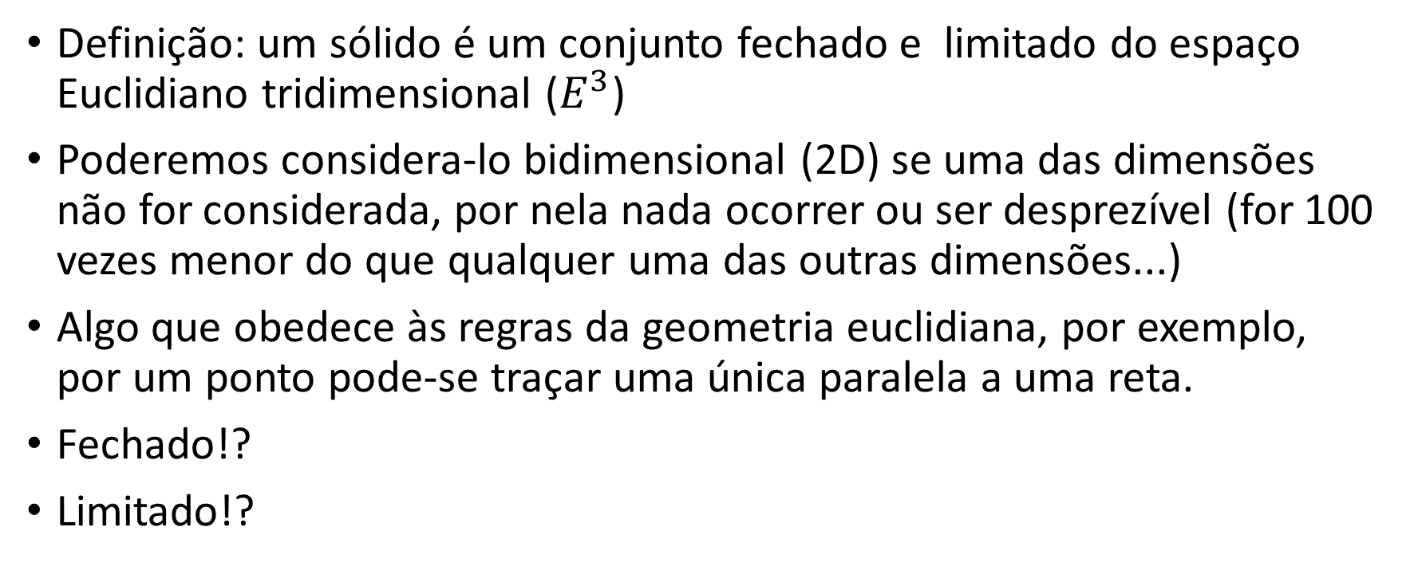
Sólidos
Definição: um sólido é um conjunto fechado e limitado do espaço Euclidiano tridimensional ($E^{3}$)
Poderemos considera-lo bidimensional (2D) se uma das dimensões não for considerada, por nela nada ocorrer ou ser desprezível (for 100 vezes menor do que qualquer uma das outras dimensões...)
Algo que obedece às regras da geometria euclidiana, por exemplo, por um ponto pode-se traçar uma única paralela a uma reta.
Fechado!?
Limitado!?

Slide 7
Sólidos
Um objeto é fechado se possui todos os seus pontos de contorno
Limitado está associado à ideia de não ter alguma dimensão infinita.

Slide 8
Sólidos Realizáveis
Rigidez: forma invariante no caso de mudança de posição.
Finitude: dimensões finitas, limitado no espaço.
Homogeneidade: mesmas propriedades nos pontos interiores.
Determinismo de limites: possível descrever o limite, o interior e o exterior do objeto.
Descritibilidade: pode ser descrito por um conjunto finito de propriedades físicas, químicas, etc.
Fechamento sobre operações: resultado de operações geométricas deve resultar em um sólido válido.

Slide 9
Parte II
Formas de Representação

Slide 10
Formas de Representação
Propriedades desejadas
Validade
Unicidade (um sólido ter apenas um modelo)
Não ambiguidade (cada modelo deve corresponder a apenas um sólido válido)
Completude
Concisão
Simplicidade
Eficiência
Fechamento sobre operações

Slide 11
Formas de Representação
Representação por Superfícies Limitantes
Representação por Decomposição do Espaço

Slide 12
Representação Aramada

Slide 13
Modelagem Geométrica
Apresenta diversas ferramentas que permitem representar um objeto graficamente
Paradigmas de Construção
Aproximações planares
Operações com elementos de volumes sólidos
Etc
Estrutura de dados:
Manipulação dos elementos que compõem os objetos
Armazenamento para uma futura visualização

Slide 14
Representação por Superfícies Limitantes
Também conhecida como representação B-Rep (Boundary Representation)
Consiste na representação das superfícies dividas em elementos mais simples.
Estas superfícies são representadas pela união disjunta de faces planares delimitadas por arestas, que por sua vez são compostas por vértices.
Superfícies fechadas e orientáveis.
Não basta apenas conhecer os elementos que compõem o modelo, as relações de adjacências entre os primitivos que compõem os elementos devem ser armazenadas de maneira organizada em uma estrutura de dados apropriada.

Slide 15
Representação por Superfícies Limitantes
Somente é adequada se o sólido não possui atributos que variam no seu interior.
Exemplo: peças mecânicas
Contra-exemplo: dados de medicina sobre o corpo humano

Slide 16
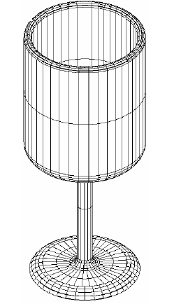
Representação por Superfícies Limitantes

Slide 17
Representação por Superfícies Limitantes
Em 3D, as faces, podem ser representadas através de uma ou mais listas explicitas de vértices contendo a topologia e a geometria da face.
Conceito importante em modelagem de sólidos: superfícies que sejam “variedade de dimensão dois” ou 2-manifold.
“Um2-manifold é um espaço topológico, onde cada ponto tem uma vizinhança topologicamente equivalente a um disco do espaço Euclidiano bidimensional, E2.”
Variedade de dimensão 2 são as formas que têm planos tangentes em todos os seus pontos.

Slide 18
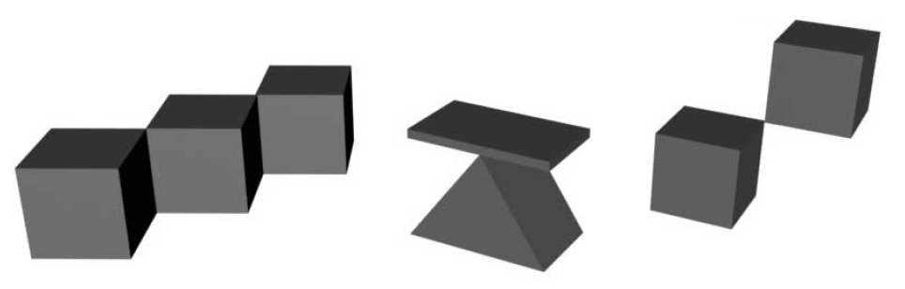
Representação por Superfícies Limitantes
Baseado na analogia da etiqueta adesiva, verifique se os seguintes objetos são formados por variedades de dimensão 2 (considere os três objetos como únicos):

Slide 19
Representação por Faces Poligonais
Faces são polígonos, figuras planas fechadas por muitos segmentos de retas e muitos ângulos.
Polígono mais simples: triângulo.
Polígono regular: ângulos e lados iguais.

Slide 20
Representação por Faces Poligonais
Tesselation: Uma questão interessante é: se quisermos cobrir uma área com polígonos regulares, quais são os polígonos que nos permitem fazer isso? Você já pensou sobre isso? Embora existam polígonos regulares com qualquer número de lados, só poderemos usar triângulos equiláteros, quadrados e hexágonos para fazer tesselation (ou tiling) de um plano por formas regulares (essas são as únicas formas cujos ângulos internos multiplicados por um número inteiro resulta em um múltiplo de 360 graus.)

Slide 21
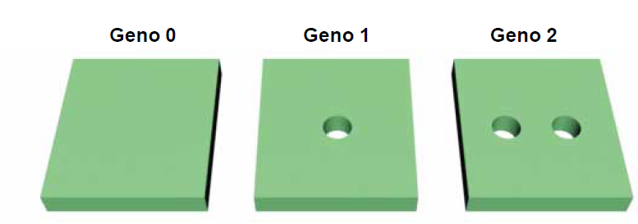
Representação por Faces Poligonais
Poliedro: sólido limitado por um conjunto de polígonos cujas arestas pertencem a um número par de polígonos.
Se o poliedro for topologicamente equivalente a uma esfera, é classificado como um poliedro simples.

Slide 22
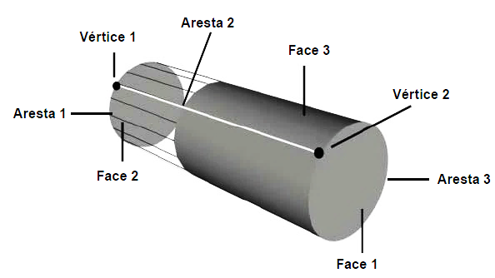
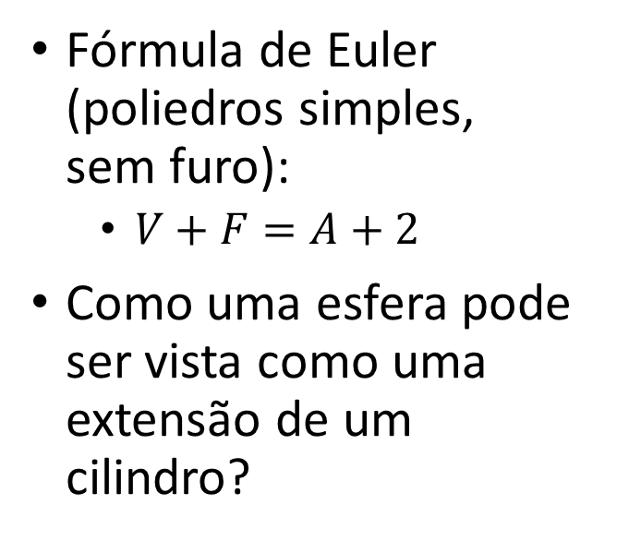
Representação por Faces Poligonais
Fórmula de Euler (poliedros simples, sem furo):
$V+F=A+2$
Como uma esfera pode ser vista como uma extensão de um cilindro?

Slide 23
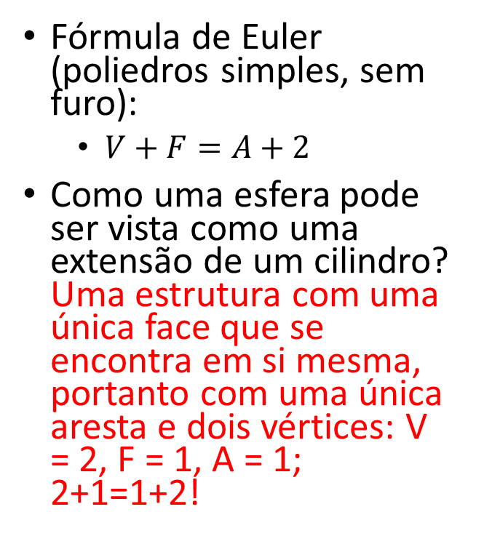
Representação por Faces Poligonais
Fórmula de Euler (poliedros simples, sem furo):
$V+F=A+2$
Como uma esfera pode ser vista como uma extensão de um cilindro? Uma estrutura com uma única face que se encontra em si mesma, portanto com uma única aresta e dois vértices: V = 2, F = 1, A = 1; 2+1=1+2!

Slide 24
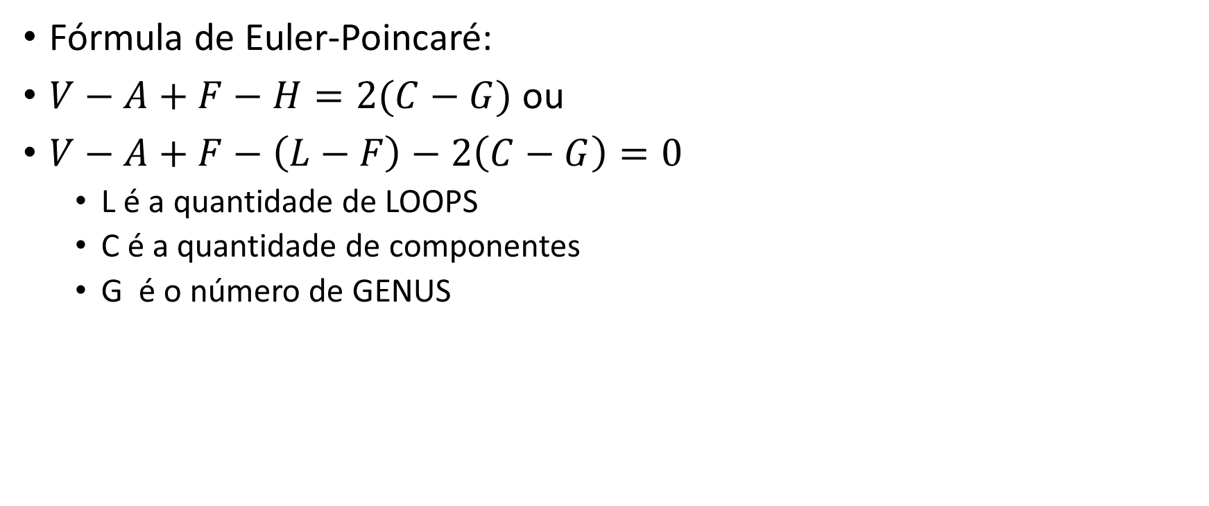
Representação por Faces Poligonais
Fórmula de Euler-Poincaré:
$V−A+F−H=2(C−G)$ ou
$V−A+F−\left(L−F\right)−2\left(C−G\right)=0$
L é a quantidade de LOOPS
C é a quantidade de componentes
G é o número de GENUS

Slide 25
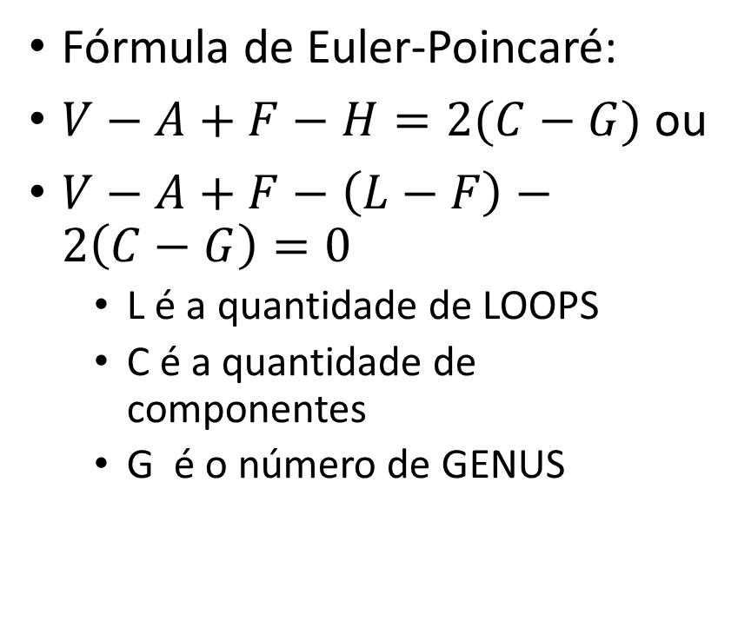
Representação por Faces Poligonais
Fórmula de Euler-Poincaré:
$V−A+F−H=2(C−G)$ ou
$V−A+F−\left(L−F\right)−2\left(C−G\right)=0$
L é a quantidade de LOOPS
C é a quantidade de componentes
G é o número de GENUS
Exemplo 1) Cubo
V = 8
A = 12
F = 6
G = 0
C = 1
L = F
V – A + F – (L-F) – 2(C-G) = V – A +F – 2(1 – 0) = V – A + F = 8 – 12 + 6 = 2

Slide 26

Representação por Faces Poligonais
Fórmula de Euler-Poincaré:
$V−A+F−H=2(C−G)$ ou
$V−A+F−\left(L−F\right)−2\left(C−G\right)=0$
L é a quantidade de LOOPS
C é a quantidade de componentes
G é o número de GENUS
Exercício 1) Análise o seguinte sólido com base na fórmula de Euler-Poincaré. Consdiere que as faces, arestas e vértices escondidos correspondem aos mesmos elementos de um cubo simples regular.

Slide 27

Representação por Faces Poligonais
Fórmula de Euler-Poincaré:
$V−A+F−H=2(C−G)$ ou
$V−A+F−\left(L−F\right)−2\left(C−G\right)=0$
L é a quantidade de LOOPS
C é a quantidade de componentes
G é o número de GENUS
Exercício 2) Análise o seguinte sólido com base na fórmula de Euler-Poincaré.

Slide 28
Representação por Faces Poligonais
Operadores de Euler
Como assegurar a validade de um objeto...mesmo após a alteração de sua geometria...
Tweaking operations (operações de arrasto): não alteram a topologia do objeto
As operações de alteração topológicas são mais complexas. Para assegurar a validade topológica do modelo B-rep, alguns operadores especiais são usados para criar e manipular as entidades topológicas. Eles são chamados de operadores de Euler, e se aplicam a objetos que satisfazem a fórmula de Euler-Poincaré.
Esses operadores foram introduzidos por Baumgart em 1974, e operam nos objetos pela adição ou remoção dos elementos topológicos (vértices, arestas, faces) de modo a transformá-los em outros que também satisfaçam a fórmula de Euler-Poincaré. A prova de que qualquer B-rep válida pode ser construída por um número finito de operadores de Euler foi apresentada por Mäntilä em 1988.

Slide 29
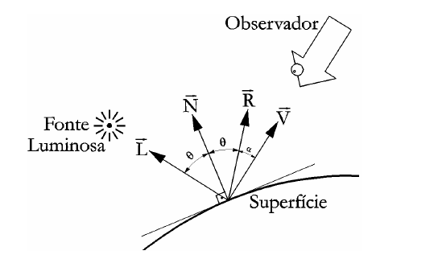
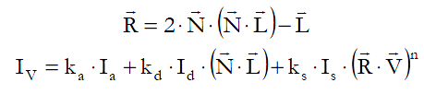
Representação por Faces Poligonais
Orientação das faces

Slide 30
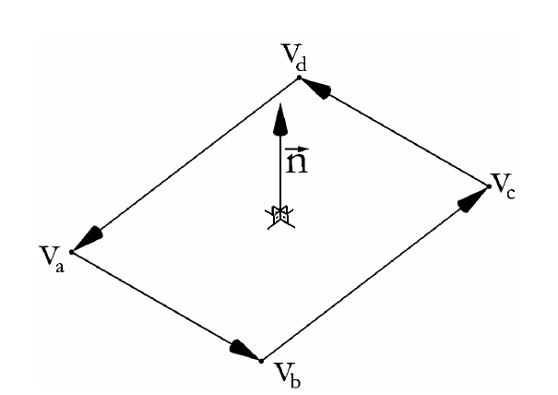
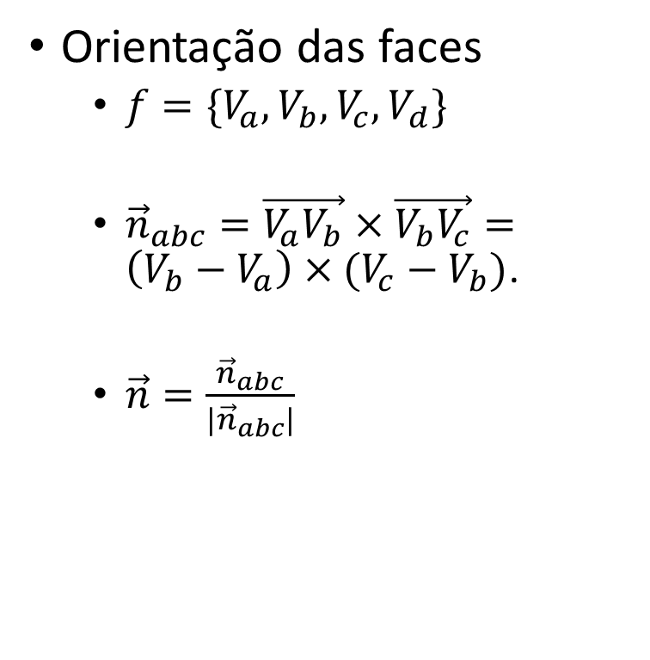
Representação por Faces Poligonais
Orientação das faces
$f=\{V_{a}, V_{b}, V_{c}, V_{d}\}$
${\vec{n}}_{abc}=\vec{V_{a}V_{b}}×\vec{V_{b}V_{c}}=\left(V_{b}−V_{a}\right)×(V_{c}−V_{b})$.
$\vec{n}=\frac{{\vec{n}}_{abc}}{|{\vec{n}}_{abc}|}$

Slide 31
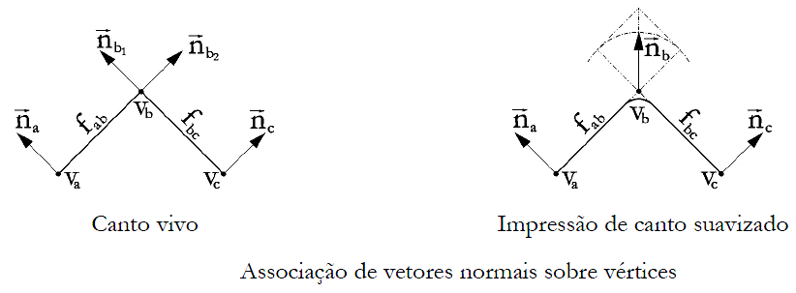
Representação por Faces Poligonais
Em iluminação, calcula-se normalmente um normal por vértice. Como pode haver mais de uma normal por vértice, a um vértice é atribuído um único vetor normal cuja direção coincide com a bissetriz das direções dos vetores normais das faces adjacentes.

Slide 32
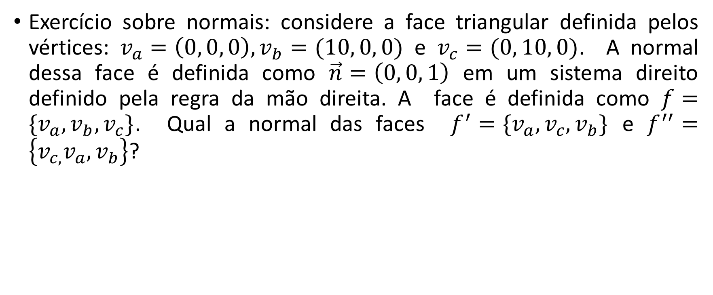
Representação por Faces Poligonais
Exercício sobre normais: considere a face triangular definida pelos vértices: $v_{a}=\left(0, 0, 0\right), v_{b}=(10, 0, 0)$ e $v_{c}=(0, 10, 0)$. A normal dessa face é definida como $\vec{n}=\left(0, 0, 1\right)$ em um sistema direito definido pela regra da mão direita. A face é definida como $f=\{v_{a}, v_{b},v_{c}\}$. Qual a normal das faces $f^{′}=\{v_{a},v_{c},v_{b}\}$ e $f^{′′}=\left\{v_{c,}v_{a},v_{b}\right\}$?

Slide 33
Parte III
Estrutura de Dados

Slide 34
Estrutura de Dados Baseada em Vértices

Slide 35
Estrutura de Dados Baseada em Arestas

Slide 36
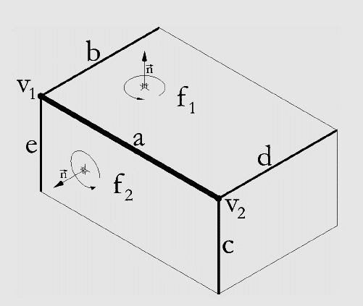
Estrutura de Dados Winged Edge
Proposta por Baumgart (1974)
Permite determinar, em tempo real, as nove relações de adjacência entre os elementos (vértices, arestas e faces) pertencentes a um modelo
Inicialmente, mostrarei apenas com faces poligonais e sem furos
Arestas definidas como uma intersecção entre um par de faces

Slide 37
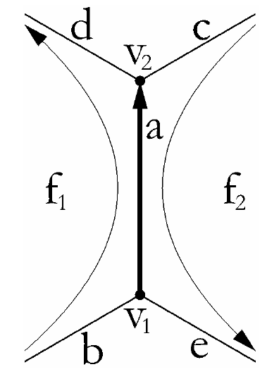
Estrutura de Dados Winged Edge
Proposta por Baumgart (1974)
Permite determinar, em tempo real, as nove relações de adjacência entre os elementos (vértices, arestas e faces) pertencentes a um modelo
Inicialmente, mostrarei apenas com faces poligonais e sem furos
Arestas definidas como uma intersecção entre um par de faces

Slide 38
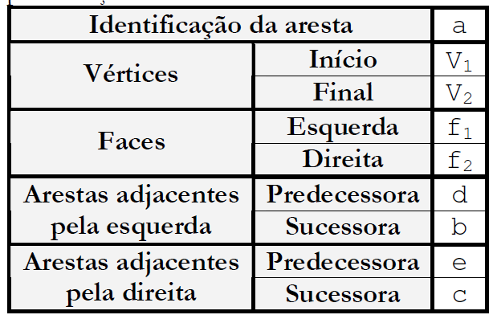
Estrutura de Dados Winged Edge
Representação de uma aresta

Slide 39
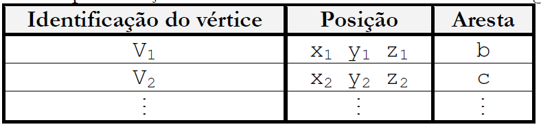
Estrutura de Dados Winged Edge
Representação dos vértices

Slide 40
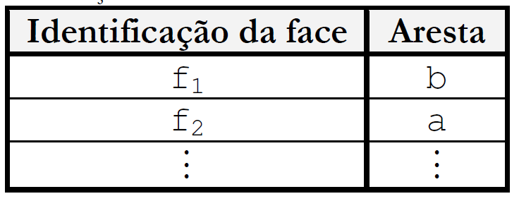
Estrutura de Dados Winged Edge
Representação das faces

Slide 41
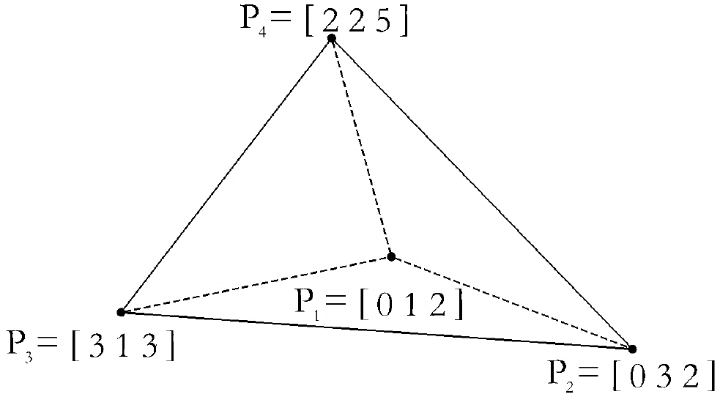
Estrutura de Dados Winged Edge
Exercício sobre Winged Edge: descreva as relações de adjacência entre as seis arestas do tetraedro indicado na figura a seguir completando as tabelas:

Slide 42
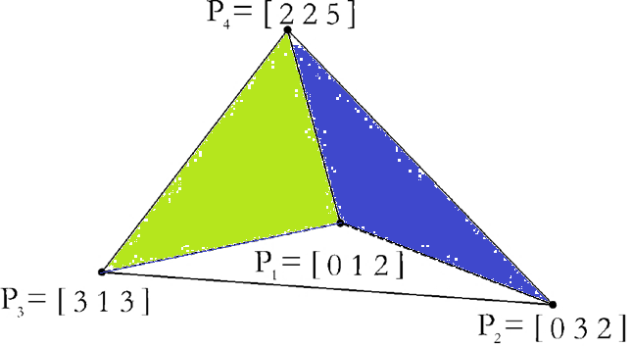
Estrutura de Dados Winged Edge
Exercício sobre Winged Edge: descreva as relações de adjacência entre as seis arestas do tetraedro indicado na figura a seguir completando as tabelas:
F3
F2
e
f
d
F1
F3
F2
F4
c
b
F1
a

Slide 43
Estrutura de Dados Winged Edge
Exercício sobre Winged Edge: descreva as relações de adjacência entre as seis arestas do tetraedro indicado na figura a seguir completando as tabelas:
F4 = {P2, P4, P3}
F1 = {P1, P2, P3}
a.Inicio = P3
a.Final = P2
a.FaceEsquerda =F4
a.FaceDireita = F1
a.predEsquerdo = d
a.sucEsquerdo = e
a.predDireito = c
a.sucDireito = b
F3
F2
e
f
d
F1
F3
F2
F4
c
b
F1
a

Slide 44
Estrutura de Dados Winged Edge
Exercício sobre Winged Edge: descreva as relações de adjacência entre as seis arestas do tetraedro indicado na figura a seguir completando as tabelas:
F1 = {P1, P2, P3}
F2 = {P1, P4, P2}
b.Inicio = P1
b.Final = P2
b.FaceEsquerda =F1
b.FaceDireita = F2
b.predEsquerdo = a
b.sucEsquerdo = c
b.predDireito = d
b.sucDireito = f
F3
F2
e
f
d
F1
F3
F2
F4
c
b
F1
a

Slide 45
Estrutura de Dados Winged Edge
Exercício sobre Winged Edge: descreva as relações de adjacência entre as seis arestas do tetraedro indicado na figura a seguir completando as tabelas:
F1 = {P1, P2, P3}
F3 = {P1, P3, P4}
c.Inicio = P1
c.Final = P3
c.FaceEsquerda = F3
c.FaceDireita = F1
c.predEsquerdo = e
c.sucEsquerdo = f
c.predDireito = b
c.sucDireito = a
F3
F2
e
f
d
F1
F3
F2
F4
c
b
F1
a

Slide 46
Estrutura de Dados Winged Edge
Exercício sobre Winged Edge: descreva as relações de adjacência entre as seis arestas do tetraedro indicado na figura a seguir completando as tabelas:
F2 = {P1, P4, P2}
F4 = {P2, P4, P3}
d.Inicio = P2
d.Final = P4
d.FaceEsquerda = F4
d.FaceDireita = F2
d.predEsquerdo = e
d.sucEsquerdo = a
d.predDireito = b
d.sucDireito = f
F3
F2
e
f
d
F1
F3
F2
F4
c
b
F1
a

Slide 47
Estrutura de Dados Winged Edge
Exercício sobre Winged Edge: descreva as relações de adjacência entre as seis arestas do tetraedro indicado na figura a seguir completando as tabelas:
F3 = {P1, P3, P4}
F4 = {P2, P4, P3}
e.Inicio = P4
e.Final = P3
e.FaceEsquerda = F4
e.FaceDireita = F3
e.predEsquerdo = a
e.sucEsquerdo = d
e.predDireito = f
e.sucDireito = c
F3
F2
e
f
d
F1
F3
F2
F4
c
b
F1
a

Slide 48
Estrutura de Dados Winged Edge
Exercício sobre Winged Edge: descreva as relações de adjacência entre as seis arestas do tetraedro indicado na figura a seguir completando as tabelas:
F3 = {P1, P3, P4}
F2 = {P1, P4, P2}
f.Inicio = P1
f.Final = P4
f.FaceEsquerda = F2
f.FaceDireita = F3
f.predEsquerdo = d
f.sucEsquerdo = b
f.predDireito = c
f.sucDireito = e
F3
F2
e
f
d
F1
F3
F2
F4
c
b
F1
a

Slide 49
Estrutura de Dados Winged Edge
Arestas | Vértices |  | Faces |  | Adj Esquerda |  | Adj Direita
 | Início | Final | Esq | Dir | Pred | Sucess | Pred | Sucess
a | P3 | P2 | F4 | F1 | d | e | c | b
b | P1 | P2 | F1 | F2 | a | c | d | f
c | P1 | P3 | F3 | F1 | e | f | b | a
d | P2 | P4 | F4 | F2 | e | a | b | f
e | P4 | P3 | F4 | F3 | a | d | f | c
f | P1 | P4 | F2 | F3 | d | b | c | e
Face | Aresta
F1 | b
F2 | f
F3 | c
F4 | d
Vértice | POSIÇÃO |  |  | Aresta
 | x | y | z
P1 | 0 | 1 | 2 | b
P2 | 2 | 2 | 5 | d
P3 | 3 | 1 | 3 | a
P4 | 2 | 2 | 5 | e
Solução

Slide 50
Estrutura de Dados Winged Edge
Exercício 2 Sobre Winged Edge: Com base nos dados obtidos no exercício anterior, descreva os algoritmos para se obter
a) As arestas adjacentes a uma aresta x dada
b) As árestas que compartilham o vértice x
c) As faces que compartilham a aresta x
d) O loop correspondente à uma face dada x.
e) Os vértices ordenados que definem uma face dada x.
f) Dado os vértices de uma face, retorne a face correspondente.

Slide 51
Estrutura de Dados Winged Edge
Exercício 2 Sobre Winged Edge (Resposta do item a):
List Adjacentes (Aresta x) {
List list = []
list.append(x.predEsquerdo);
list.append(x.sucEsquerdo);
list.append(x.predDireito);
list.append(x.sucDireito);
return list;
}

Slide 52
Estrutura de Dados Winged Edge
Exercício 2 Sobre Winged Edge (Resposta do item b):
Lista Adjacentes (Vértice x) {
Lista lista = []
Aresta a = x.aresta;
lista.append(a);
Se (a.inicio == x) {
lista.append(a.sucEsquerdo);
lista.append(a.sucdDireito);
} Senão {
lista.append(a.predEsquerdo);
lista.append(a.predDireito);
}
return lista;
}

Slide 53
Estrutura de Dados Winged Edge
Exercício 2 Sobre Winged Edge (Resposta do item d):
List loop(Face f){
atual = f.Aresta
List L = []
L.Apped(atual);
Faça {
Se (atual.FaceDireita == f){
atual = atual.predDireito;
} senão (
atual = atual.predEsquerdo;
}
} Enquanto (atual não está em f.Aresta);
return L;
}

Slide 54
Parte IV
Outras formas de representação

Slide 55
Representação por Enumeração da Ocupação Espacial
Decompõe o sólido em pedaços (tesselation do espaço)
Dos sólidos regulares, apenas o cubo permite o preenchimento total do espaço por repetições infinitas dele mesmo
O espaço é subdivido em cubos (voxels), formando uma grade tridimensional.

Slide 56
Representação por Enumeração da Ocupação Espacial
Vantagens:
Para determinar se um dado ponto pertence ou não ao sólido, basta verificar se o ponto pertence a algum dos voxels.
É fácil determinar se dois objetos interferem.
Fácil realização de operações booleanas.
Fácil a determinação de propriedades físicas (massa e volume)

Slide 57
Representação por Enumeração da Ocupação Espacial
Desvantagens?

Slide 58
Representação por Enumeração da Ocupação Espacial
Desvantagens: muita memória para representação de objetos complexos; demora na renderização desses objetos.

Slide 59
Representação por Decomposição do Espaço em Octrees
Octree (árvore com oito filhos)
Envolve o objeto por um cubo, que, em seguida, é subdividido em oito cubos menores de igual tamanho (octantes)
Cada octante é classificado em: Cheio (faz parte do objeto), Vazio (não faz parte do objeto) ou Cheio-Vazio (deve ser subdivido)
Os passos de repetem até que restem apenas cubos cheio ou vazio.

Slide 60
Representação por Decomposição do Espaço em Quadtrees

Slide 61
Representação por Partição Binária do Espaço (BSP – Binary Space Partitioning)

Slide 62
Representação Implícita
Equações implícitas dos sólidos modelados podem ser armazenadas e usadas para modelagem
Gerar novos objetos por combinações, por uniões de objetos (CSG)
Representação por contorno
Cilindro Elíptico
Elipsoide

Slide 63
Parte IV
Técnicas de Modelagem e Construção

Slide 64
Classificação das Técnicas de Modelagem
Modelagem Manual
Modelagem Automática
Modelagem Matemática

Slide 65
Modelagem Matemática
Descrição matemática + algoritmos
Exemplo: modelagem por varredura, modelagem fractal, etc.
O método matemático vem sendo usado para modelar efeitos naturais como turbulência ou proliferação de organismos microscópicos.

Slide 66
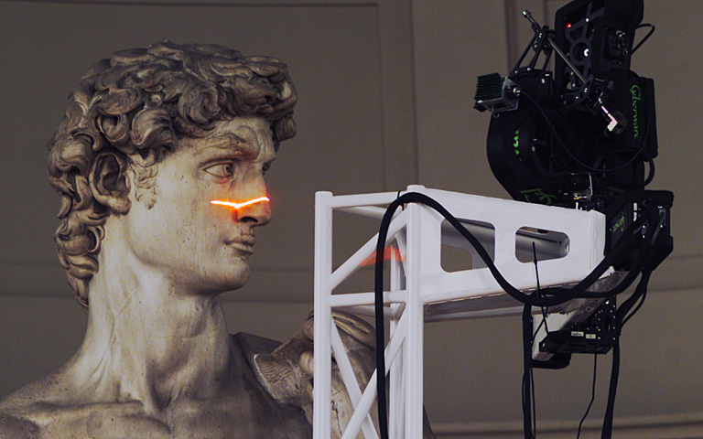
Modelagem Automática
Mais sofisticada
Usa equipamentos caros: Scanners 3D
Com Scanners 3D podemos obter o modelo tridimensional de quase tudo
Exemplo: T-Rex, http://graphics.stanford.edu/papers/digmich_falletti/

Slide 67
Modelagem Manual
A forma mais barata e mais antiga
Utiliza basicamente as medidas de um modelo real e a intuição do modelador
A forma manual foi inicialmente usada pela indústria automobilística e aeronáutica para a concepção e teste de novos modelos

Slide 68
Técnicas de Modelagem Manual
Instanciamento de Primitivas
Modelagem pela justaposição
de paralelepípedos

Slide 69
Técnicas de Modelagem Manual
Instanciamento de Primitivas
Alteração dos parâmetros de primitivas
instanciadas

Slide 70
Técnicas de Modelagem Manual
Combinação de Objetos
Justaposição ou colagem de formas
Por meio de operações de união, intersecção ou diferença
Pode não gerar uma representação válida como um sólido

Slide 71
Técnicas de Modelagem Manual

Slide 72
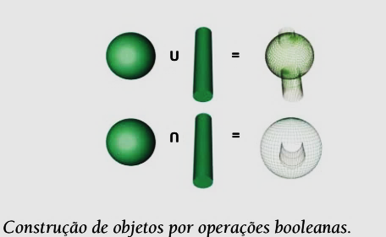
Técnicas de Modelagem Manual
Geometria Sólida Construtiva: representação de sólidos por meio de operações booleanas ou combinações de objetos sólidos a partir de operações de conjuntos.
As operações são estruturadas (Em uma árvore)

Slide 73
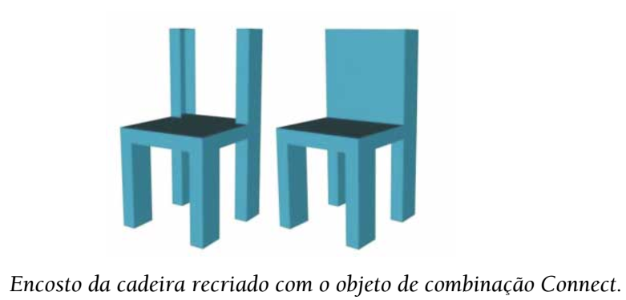
Técnicas de Modelagem Manual
Connect

Slide 74
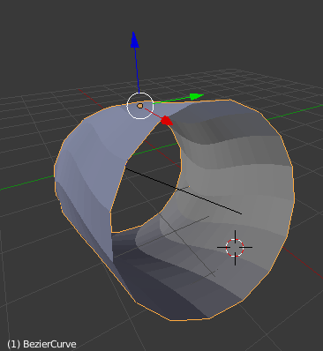
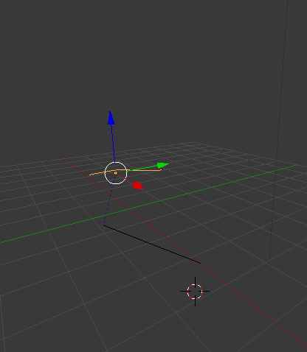
Técnicas de Modelagem Manual
Screw

Slide 75
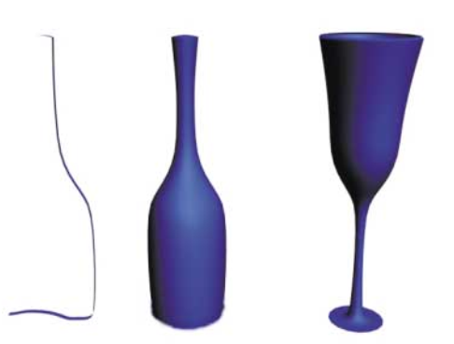
Técnicas de Modelagem Manual
Varredura Rotacional

Slide 76
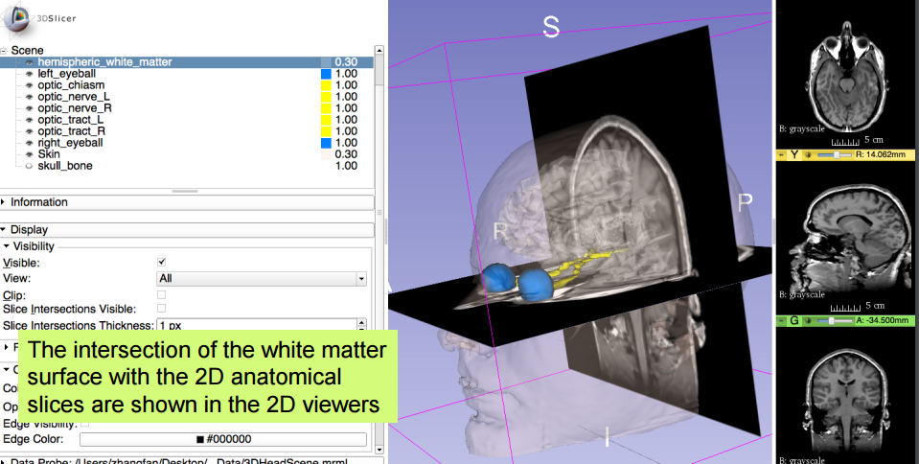
Técnicas de Modelagem Manual
Modelagem por Seções Transversais
Ferramenta: slicer

Slide 77
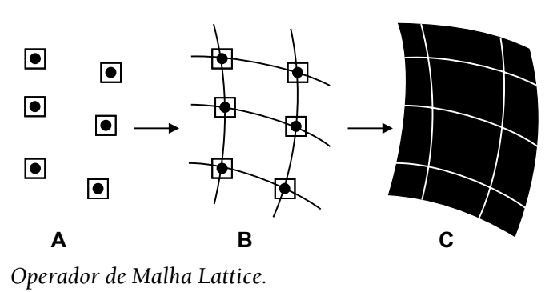
Técnicas de Modelagem Manual
Modelagem pela geração de superfície

Slide 78
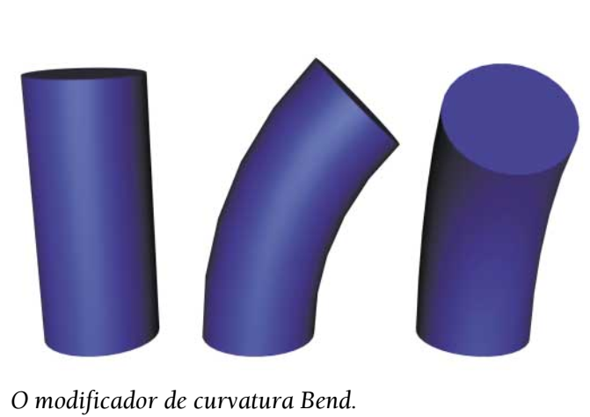
Técnicas de Modelagem Manual
Modificadores

Slide 79
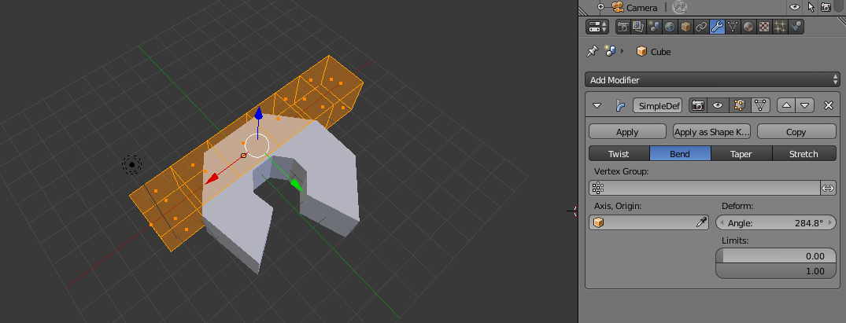
Técnicas de Modelagem Manual
Modificadores

Slide 80
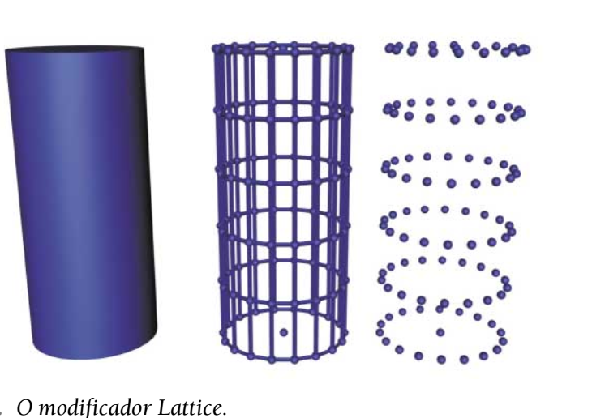
Técnicas de Modelagem Manual
Lattice

Slide 81
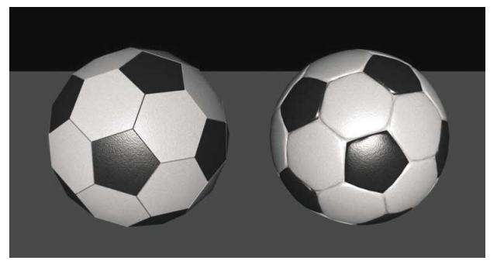
Técnicas de Modelagem Manual
MeshSmooth

Slide 82
Atividades
Leia o seguinte artigo para compreender melhor a fórmula de Euler-Poincaré: https://www.cs.mtu.edu/~shene/COURSES/cs3621/NOTES/model/euler.html

